Slide 1
預訓練語言模型
Notes:
https://www.techbang.com/posts/44430-three-laws-of-robotics-is-too-simple-google-ceo-made-ai-ten-principles

Slide 2
自監督學習
語言模型是個多分類問題
神經網路通常需要有標註的資料才能進行，稱監督式學習(supervised learning)
但是因為有語料庫的存在。語料庫中的所有句子已經是完全遵循人類文法、帶語意、並且具備世界知識的排列組合了
因此只要有語料庫，等於有了標注資料
從語料庫中正確的排列組合的神經網路學習稱自監督學習(Self-supervised)
MLM、CLM都是Self-supervised

Slide 3
從語料庫中學習
從語料庫中可以學習到人類有史以來所有文字排列組合的關係。
將這些排列組合的關係儲存，也稱模型
模型本身已具備文法、語意、世界知識
靈感來自視覺領域的ImageNet。ImageNet利用神經網路將圖片中所有基本特徵先學下來儲存
再利用此特徵來進行世界萬物的處理
語言模型就是文字界的ImageNet
又稱為Transfer Learning

Slide 4
預訓練語言模型的範式
首先設計一個神經網路，並且透過語料庫，將所有語言的知識學好並儲存
如果有新的任務，將新任務所自帶的資料當作訓練集，微調儲存好模型的參數
微調好參數的語言模型就可以解決新的任務
不需要重新設計演算法或訓練模型，只需要微調
稱Pre-trained Language Model(PLM)
ChatGPT中的P就是Pre-trained

Slide 5
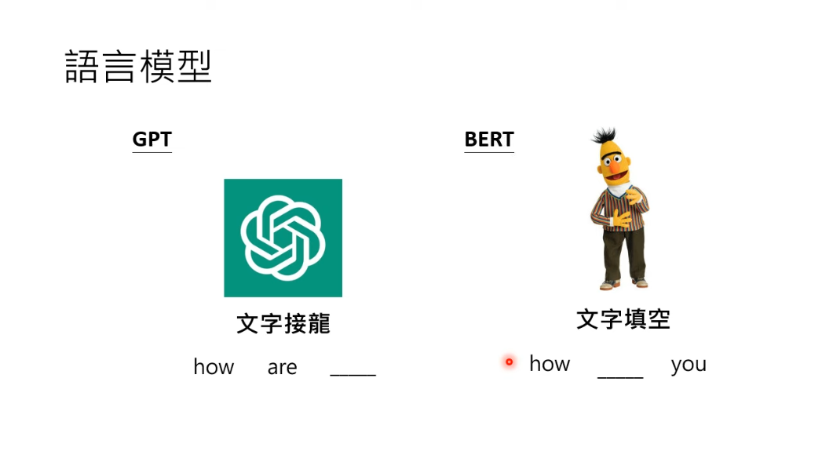
PLM的訓練方法
Masked Language Model(MLM)
Causal Language Model(CLM)
Sequence to Sequence(Seq2Seq)

Slide 6
預訓練語言模型的訓練
https://pse.is/5p39e8
分成MLM、CLM、SEQ2SEQ三種
MLM通常使用Encoder，為bidirectional，最有名的是BERT
CLM通常稱Decoder-only，或是Causal，或是left to right，auto-regressive
Seq2seq是encoder-decoder model
也有seq2seq是使用self-supervised learning的：https://arxiv.org/pdf/2101.00416.pdf

Slide 7
預訓練語言模型
雙向LSTM的ELMO
Regressive生成語言模型的GPT1/2/3/4
雙向Encoder的BERT
Seq2seq的BART，T5

